Slide 1
项目答辩
申显兰

Slide 2
01.
项目概述
目录
02.
项目展示
03.
项目步骤
04.
项目总结

Slide 3
项目概述
01.

Slide 4
项目概述
01
项目名称
开发时间
开发工具
未来五天天气
2018.06.03
Spyder
整体概述
本项目是我自己独立完成的一个项目，主要包括当前城市天气查询，未来五天天气情况查询，设置当前城市，以及其他城市天气查询。将查询到的日期，温度，天气情况，最高温度以及气压打印出来。

Slide 5
项目展示
02.

Slide 6
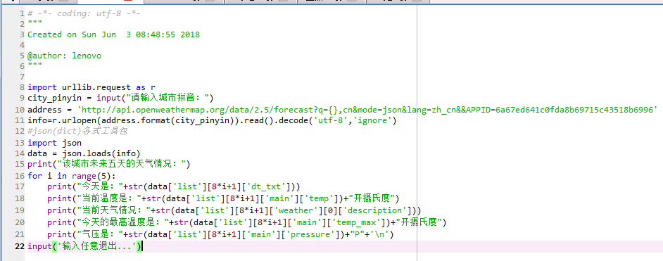
代码展示
02

Slide 7
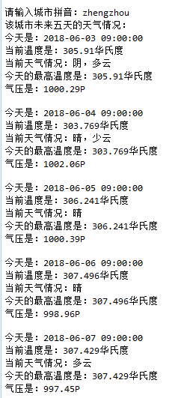

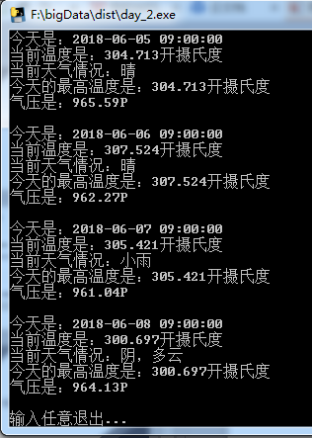
输出结果示例
02

Slide 8
项目步骤
03.

Slide 9
首先导入可供联网的包
import urllib.request as r
No.1
打印提示语，提示用户输入城市的拼音以用于查询某个城市的天气。
city_pinyin = input("请输入城市拼音：")
No.2
Step 1
联网，获取该城市的天气
address='http://api.openweathermap.org/data/2.5/forecast?q={},cn&mode=json&lang=zh_cn&&APPID=6a67ed641c0fda8b69715c43518b6996'
info=r.urlopen(address.format(city_pinyin)).read().decode('utf-8','ignore')
No.3

Slide 10
导入json工具包，将拿到的数据转化为字典类型
import json
data = json.loads(info)
Step 2
No.1

Slide 11
使用for循环输出未来五天09:00:00时刻的天气情况
print("该城市未来五天的天气情况：")
for i in range(5):
print("今天是："+str(data['list'][8*i+1]['dt_txt']))
print("当前温度是："+str(data['list'][8*i+1]['main']['temp'])+"华氏度")
print("当前天气情况："+str(data['list'][8*i+1]['weather'][0]['description']))
print("今天的最高温度是："+str(data['list'][8*i+1]['main']['temp_max'])+"华氏度")
print("气压是："+str(data['list'][8*i+1]['main']['pressure'])+"P"+'\n')
Step 3
No.1

Slide 12
项目总结
04.

Slide 13
02
谈积极性
通过这次实训我做事的积极性有所提高
谈效率
通过此次实训，我自身做事的效率也有所提高
谈专业知识
通过此次实训，我收获了一些大数据方面的专业知识，能利用这几天所学的知识去抓取到某个城市的天气情况

Slide 14
THANK YOU

